Slide 1
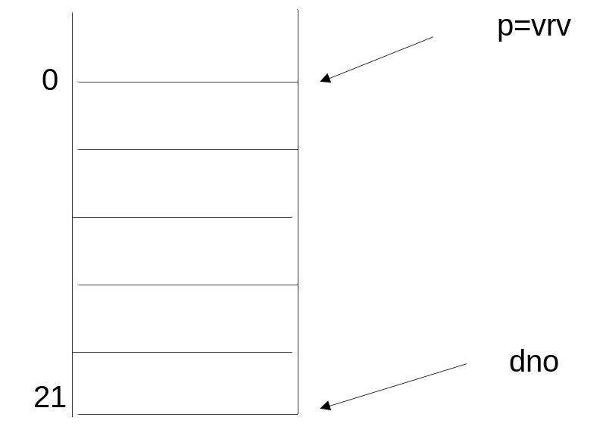
// Realizacija na kalkulator so koristenje na stack
#include <iostream>
#include <stdio.h>
#include <alloc.h>
#include <stdlib.h>
int *p;
int *vrv = 0;
int *dno;
void push(i)
int i;
{
if(p > dno)
{
cout<<“Magacinot e poln\n";
return;
}
*p = i;
p++;
}
pop()
{
p--; // p pokazuva na prvata prazna lokacija
if(p < vrv)
{
cout<<"Prazen magacin\n";
return(0);
}
return(*p);
}

Slide 2
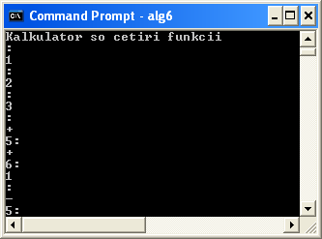
void main() {
int a,b;
char s[80];
p = (int *)malloc(100);
vrv = p;
dno = p + (100/sizeof(int)) - sizeof(int);
cout <<"Kalkulator so cetiri funkcii\n";
do { cout<<": \n"; gets(s);
switch(*s) {
case '+':
a = pop();
b = pop();
cout<<(a + b); push(a+b);
break;
case '-':
a = pop();
b = pop();
cout<<(b - a); push(b-a);
break;
case '*':
a = pop();
b = pop();
cout<<(b*a); push(b*a);
break;
case '/':
a = pop();
b = pop();
if(a == 0)
{ cout<<"Delenje so 0\n";break;}
cout<<(b/a);
push(b/a);
break;
default: push(atoi(s));
}
} while(*s!='q');
}

Slide 3
// Red na zadaci koi cekaat da se izvrsat-realizacija
// so podatocna struktura red
#include <iostream>
#include <stdio>
#include <alloc.h>
#include <process.h>
#include <string.h>
#define MAX_SLUC 100
char *p[MAX_SLUC]; //pole od pokazuvaci na nizi
int spos; // kraj na red, prva prazna lokacija
int rpos; // pocetok na red
qstore(q)
char *q;
{
if(spos == MAX_SLUC)
{
cout <<"Redot e poln \n"; return(0);
}
p[spos] = q;
spos++;
}
char* qretrieve()
{
if(rpos == spos)
{
cout<<"Redot e prazen\n"; return(0);
}
rpos++;
return(p[rpos-1]);
}
void vnesi() {
char s[256], *p;
do { cout <<"Vnesi go "<< (spos+1) <<" element vo redot :\n";
gets(s);
if(*s == 0) break;
p = (char *)malloc(strlen(s));
if(p == NULL) {
cout<<" Nema memorija";
return;
}
strcpy(p,s);
if(*s) qstore(p);
} while(*s);
}
void pregled() {
int t;
for(t = rpos;t < spos; ++t)
cout<< t+1 <<": "<< p[t]<<endl;
}
void izvrsi() {
char *p;
p = qretrieve();
if(p == NULL) return;
cout << p <<endl;
}

Slide 4
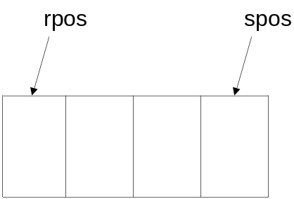
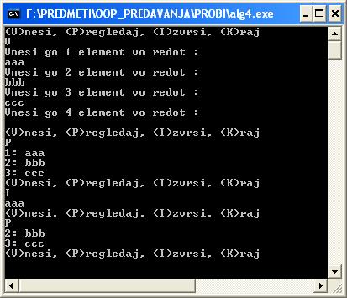
void main() {
char s[80];
int t;
for(t=0; t < MAX_SLUC; t++)
p[t] = 0;
spos = 0; rpos = 0;
for(;;)
{
cout<< "(V)nesi, (P)regledaj, (I)zvrsi, (K)raj\n";
gets(s);
switch(*s)
{
case 'V' : vnesi(); break;
case 'P' : pregled(); break;
case 'I' : izvrsi(); break;
case 'K' : exit(0);
}
}
}

Slide 5
//Ред реализиран со поле- редот се одржува
//“најлево” во полето, индексот front го покажува
//првиот внесен елемент а rear покажува едно
//место во десно од последниот внесен елемент.
#include <iostream>
#include <alloc>
#define LIMIT 100
typedef struct
{
int info;
}queuerecord;
typedef struct
{
queuerecord queuearray [LIMIT];
int front, rear;
}queue;
queue q;
queuerecord r;
void create(queue *pq)
{
(*pq).front=0;
(*pq).rear=0;
}
int empty(queue *pq)
{
return ((*pq).front==(*pq).rear);
}
int full(queue *pq)
{
return ((*pq).rear==LIMIT);
}
void remove (pq, pvalue)
queue *pq;
queuerecord *pvalue;
{
int i;
if(empty(pq))
cout <<" underflow "<<endl;
else
{
(*pvalue).info = (*pq).queuearray[(*pq).front].info;
(*pq).front = (*pq).front + 1;
for (i=(*pq).front; i<(*pq).rear; i++)
(*pq).queuearray[i]=(*pq).queuearray[i+1];
(*pq).front=0;
(*pq).rear--;
}
}

Slide 6
void insert(pnewrecord,pq)
queuerecord *pnewrecord;
queue *pq;
{
if (full(pq))
cout << " overflow "<<endl;
else
{
(*pq).queuearray[(*pq).rear].info = (*pnewrecord).info;
(*pq).rear++;
}
}
int main()
{
int i;
queuerecord *qr;
queue *pq1;
qr=(queuerecord *)malloc(sizeof(r));
pq1=(queue *)malloc(sizeof(q));
create(pq1);
(*qr).info=1;
insert(qr,pq1);
(*qr).info=2;
insert(qr,pq1);
for (i=(*pq1).front; i<(*pq1).rear; i++)
cout<<(*pq1).queuearray[i].info <<endl;
remove(pq1,qr);
return 0;
}
Програмата ќе испише:
1
2

Slide 7
// Magacin realiziran so pole
#include <iostream>
#include <alloc>
#define LIMIT 100
typedef struct
{
int info;
}stackrecord;
typedef struct
{
stackrecord stackarray [LIMIT];
int top;
}stack;
stack s;
stackrecord r;
void setstack (ps)
/* Go inicijalizira magacinot s da e prazen */
stack *ps;
{
(*ps).top = -1;
}
int empty (ps)
/* Vrakja true samo ako magacinot e prazen */
stack *ps;
{
return ((*ps).top == -1);
}
void push (pnewrecord,ps)
stackrecord *pnewrecord;
stack *ps;
{
if ((*ps).top == (LIMIT - 1))
{ cout<< "overflow"<<endl; }
else
{
(*ps).top = (*ps).top + 1;
(*ps).stackarray[(*ps).top].info = (*pnewrecord).info;
}
}
void pop(ps,pvalue)
stack *ps;
stackrecord *pvalue;
{
if(empty(ps))
{ cout << "underflow"<<endl; }
else
{
(*pvalue).info = (*ps).stackarray[(*ps).top].info;
(*ps).top = (*ps).top - 1;
}
}

Slide 8
int main()
{
int i;
stackrecord *sr;
stack *ps1;
sr=(stackrecord *)malloc(sizeof(r));
ps1=(stack *)malloc(sizeof(s));
setstack(ps1);
(*sr).info=1;
push(sr,ps1);
(*sr).info=2;
push(sr,ps1);
for (i=(*ps1).top; i>-1; i--)
{
cout<<(*ps1).stackarray[i].info <<endl;
}
pop(ps1,sr);
for (i=(*ps1).top; i>-1; i--)
{
cout<<(*ps1).stackarray[i].info <<endl;
}
return 0;
}
Програмата ќе испечати:
2
1
1

Slide 9
#include <iostream.h> //кружен ред
#define GOLEMINA 100
class red
{
int redica[GOLEMINA]; // za cuvanje na redot
int glava, opaska;
public:
void init(); // inicijalizacija
void stavi(int num); // stavanje
int zemi(); // zemanje
};
// Funkcija za inicijalizacija
void red::init()
{
glava = opaska = 0;
}
// Funkcija za stavanje vo red
void red::stavi(int broj)
{
if(opaska+1==glava||(opaska+1==GOLEMINA &&
!glava))
{
cout << "Redot e poln\n";
return;
}
opaska++;
if(opaska==GOLEMINA)
opaska = 0; // kruzenje
redica[opaska] = broj;
}
// Funkcija za zemanje vrednost od red
int red::zemi() {
if(glava == opaska) {
cout << "Redot e prazen\n";
return 0;
}
glava++;
if(glava==GOLEMINA)
glava = 0; // kruzenje
return redica[glava];
}
void main() {
red q1, q2;
int i;
q1.init();
q2.init();
for(i=1; i<=10; i++) {
q1.stavi(i);
q2.stavi(i*i);
}
for(i=1; i<=10; i++) {
cout << "Zemi 1: " << q1.zemi() << "\n";
cout << "Zemi 2: " << q2.zemi() << "\n";
}
}

Slide 10
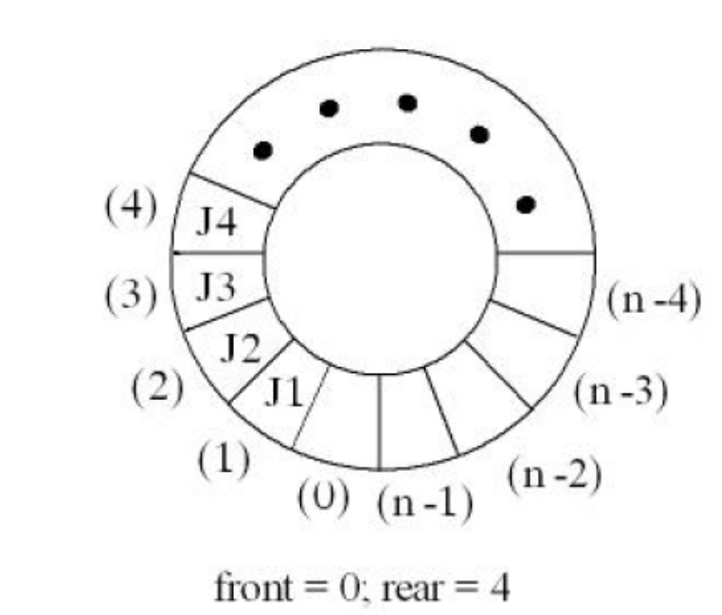
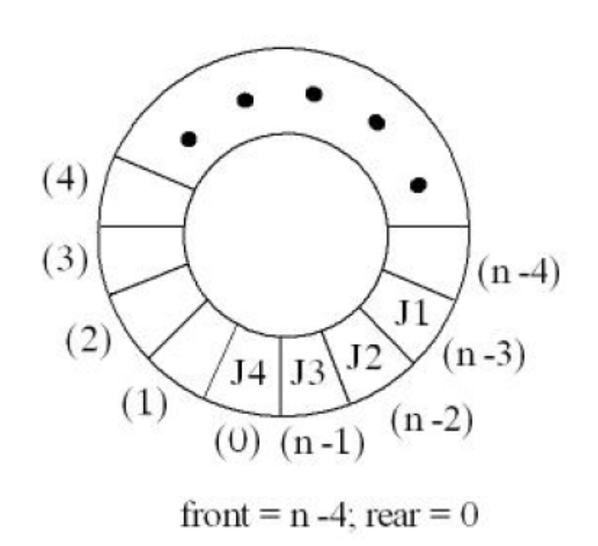
Програмата ќе испише:
Zemi 1: 1
Zemi 2: 1
Zemi 1: 2
Zemi 2: 4
Zemi 1: 3
Zemi 2: 9
Zemi 1: 4
Zemi 2: 16
Zemi 1: 5
Zemi 2: 25
Zemi 1: 6
Zemi 2: 36
Zemi 1: 7
Zemi 2: 49
Zemi 1: 8
Zemi 2: 64
Zemi 1: 9
Zemi 2: 81
Zemi 1: 10
Zemi 2: 100

Slide 11
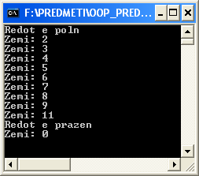
#include <iostream.h> //кружен ред
#define GOLEMINA 10
class red
{
int redica[GOLEMINA]; // za cuvanje na redot
int glava, opaska;
public:
void init(); // inicijalizacija
void stavi(int num); // stavanje
int zemi(); // zemanje
};
// Funkcija za inicijalizacija
void red::init()
{
glava = opaska = 0;
}
// Funkcija za stavanje vo red
void red::stavi(int broj)
{
if(opaska+1==glava||(opaska+1==GOLEMINA &&
!glava))
{
cout << "Redot e poln\n";
return;
}
opaska++;
if(opaska==GOLEMINA)
opaska = 0; // kruzenje
redica[opaska] = broj;
}
// Funkcija za zemanje vrednost od red
int red::zemi() {
if(glava == opaska) {
cout << "Redot e prazen\n";
return 0;
}
glava++;
if(glava==GOLEMINA)
glava = 0; // kruzenje
return redica[glava];
}
void main() {
red q1;
int i;
q1.init();
for(i=1; i<=10; i++) {
q1.stavi(i);
}
q1.zemi();
q1.stavi(11);
for(i=1; i<=10; i++)
cout << "Zemi: " << q1.zemi() << "\n";
}

Slide 12
#include <iostream.h>
int const GOLEMINA = 10; // stek klasa za znakovi
class stack {
char stck[GOLEMINA];// za memoriranje na stekot
int vrv; // indeks za vrvot na stekot
public:
void init(); // inicijalizacija na stekot
void stavi(char ch); // stavi znak vo stekot
char zemi(); // zemi znak od stekot
};
// funkcija za inicijalizacija na stekot
void stack::init() {
vrv = 0;
}
// Funkcija za stavanje na znak vo stekot
void stack::stavi(char c) {
if(vrv==GOLEMINA) {
cout << "Stekot e poln";
return;
}
stck[vrv] = c;
vrv++;
}
//Funkcija za zemanje na znak od stekot
char stack::zemi() {
if(vrv==0) {
cout << "Stekot e prazen";
return 0; // vraka null za prazen stek
}
vrv--;
return stck[vrv];
}
void main()
{
stack s1, s2; // kreiranje na dva steka
int i;
// inicijalizacija na stekovite
s1.init();
s2.init();
s1.stavi('a');
s2.stavi('x');
s1.stavi('b');
s2.stavi('y');
s1.stavi('c');
s2.stavi('z');
for(i=0; i<3; i++)
cout << "Zemi s1: " << s1.zemi() << "\n";
for(i=0; i<3; i++)
cout << "Zemi s2: " << s2.zemi() << "\n";
}
Програмата ќе испише:
Zemi s1: c
Zemi s1: b
Zemi s1: a
Zemi s2: z
Zemi s2: y
Zemi s2: x

